Slide 1
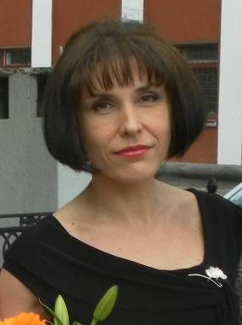
Швецова Наталия Анатольевна
педагог-психолог
МС(К)ОУ «Специальная (коррекционная) общеобразовательная школа № 2 VII-VIII вида»
г. Южноуральск

Slide 2
Общие сведения
Дата рождения: 20 июля 1972 г.
Образование: Челябинский гуманитарный
институт, бакалавр психологии, специализация –
возрастная психология и психология развития,
2004 г.
Стаж педагогической работы – 20 лет
Стаж работы педагогом-психологом – 9 лет
Квалификационная категория – I (первая), 30.12.2008 г.

Slide 3
Повышение квалификации
ГОУ ДПО ЧИППКРО, «Психологическое обеспечение эффективности образовательного процесса: психологическая помощь детям с задержкой психического развития». 72 часа. 2011 г.
ГБОУ ДПО ЧИППКРО, «Теория и методика обучения и воспитания детей с ограниченными возможностями здоровья». 72 ч., 2013 г.

Slide 4
Мое педагогическое кредо
Цель обучения ребёнка состоит в том, чтобы сделать его способным развиваться дальше без помощи учителя.
(Э. Хаббард)

Slide 5
Цель деятельности
ЦЕЛЬЮ работы
в условиях специальной/коррекционной/ школы является содействие психическому и личностному развитию детей с ограниченными возможностями с учётом их основных особенностей, коррекция имеющихся у них недостатков

Slide 6
Задачи
Отслеживание психолого-педагогического статуса ребёнка;
Формирование способности к самопознанию, саморазвитию, самоопределению;
Оказание помощи детям, имеющим проблемы в развитии, обучении.
Поддержание на необходимом уровне нервно-психического состояния участников образовательного процесса.

Slide 7
Направления деятельности
Осуществляю работу по всем направлениям деятельности педагога-психолога образовательного учреждения:
Психодиагностическое;
Коррекционно-развивающее;
Консультативно-просветительское;
Психопрофилактическое;
Научно-методическое;
Организационное.

Slide 8
Диагностическая работа
С целью изучения состояния психического здоровья учащихся, а также для выявления особенностей развития тех или иных психических процессов учащихся с особыми образовательными потребностями, одним из направлений в работе является диагностика.
Психологическая диагностика направлена на:
Исследование адаптации вновь образованных классов;
Исследование уровня тревожности;
Исследование уровня учебной мотивации;
Исследование сформированности внутренней позиции школьника;
Анкетирование выпускников школы о профориентационном самоопределении;
Исследование психомоторики и сенсорных процессов;
Исследования по запросам.

Slide 9
Результаты деятельности
Итоги диагностического обследования по адаптации учащихся начальных классов
(уровень школьной тревожности
и эмоциональной напряженности)
( 1-х классов и вновь образованных классов)

Slide 10
Результаты деятельности
Итоги диагностического обследования по адаптации учащихся 5-х классов

Slide 11
Результаты деятельности
Итоги диагностического обследования
уровня учебной мотивации ( в целом по школе)

Slide 12
Коррекционно-развивающая работа
Одним из главных направлений в своей деятельности считаю
коррекционно-развивающую, так как именно эта работа
помогает детям с ограниченными возможностями здоровья
преодолевать недостатки психофизического развития
посредством формирования новых способов познавательной
деятельности, общения, поведения и эмоционального
реагирования.
Особенно хочется отметить, что данная работа строится в
тесном сотрудничестве со всеми педагогами школы и
администрацией.

Slide 13
Коррекционно-развивающая работа
Направления коррекционно – развивающей работы:
Адаптация первоклассников, и вновь образованных классов при поступлении в школу и учащихся 5-х классов на переходе на новую ступень обучения.
Реализация коррекционно-развивающих занятий по развитию психомоторики и сенсорных процессов в классах VIII вида;
Реализация коррекционно-развивающих занятий в 1-4 классах VII вида;
Реализация коррекционно-развивающих занятий с учащимися 6-7 классов;
Коррекционно-развивающие занятия по профориентации для учащихся 9 классов;
Реализация коррекционно-развивающих занятий с учащимися 8 классов по профилактике употребления ПАВ;
Индивидуальные и групповые занятия по результатам обследования учащихся.

Slide 14
Принципы коррекционно-развивающей работы
Единство коррекции и развития;
Единство возрастного и индивидуального в развитии;
Единство диагностики и коррекции;
Деятельностный принцип;
Принцип коррекции «сверху вниз»;
Системность.

Slide 15
Используемые коррекционно-развивающие программы
А. Ивашова «Сотрудничество»;
Н. Локалова «120 уроков психологического развития для младших школьников»;
Л. Метиева, Э. Удалова «Развитие психомоторики и сенсорных процессов»;
«В мире с собой и окружающими»;
«Познаю себя и учусь управлять собой»;
Профилактика употребления ПАВ;
“Я выбираю профессию”

Slide 16
Результаты деятельности
Итоги коррекционно-развивающей работы
(по результатам обследования обучающихся
на ПМПК и ОЦДиК)

Slide 17
Результаты деятельности
Определение выпускников школы

Slide 18
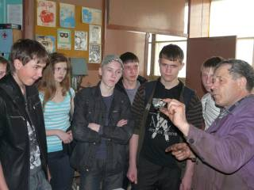
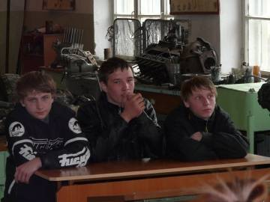
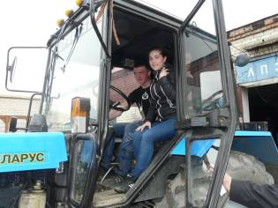
Профориентационная работа
Обучающиеся посещают учебные заведения города.
На информационном стенде регулярно обновляю информацию об учебных заведениях Челябинской области.

Slide 19
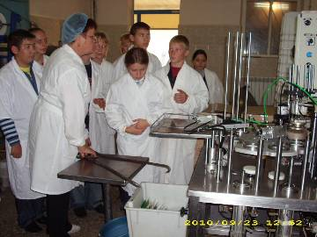
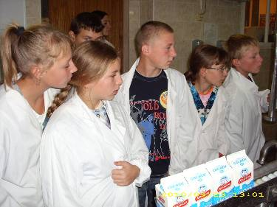
Профориентационная работа
Экскурсии на предприятия Увельского района

Slide 20
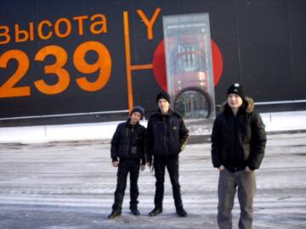
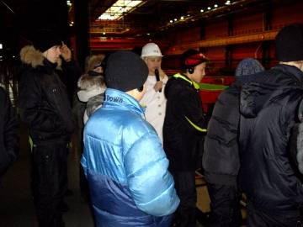
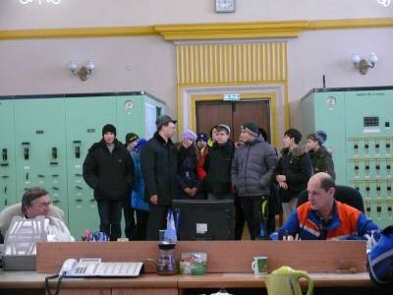
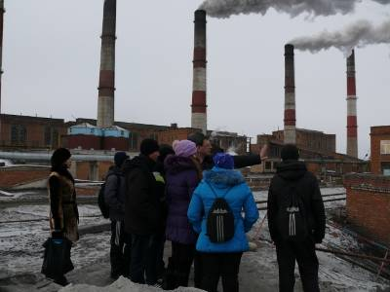
Профориентационная работа
Экскурсии на предприятия
г. Южноуральска,
г.Челябинска

Slide 21
Консультативно- просветительская работа
Консультативно-просветительская работа направлена на разъяснение взрослым и детям психологических знаний, а также помощь в разрешении проблемных ситуаций.
Основной смысл просветительской работы — знакомство с современным состоянием психологической науки, основными закономерностями и условиями психического развития человека.

Slide 22
Результаты деятельности
Проводятся консультации педагогов, родителей, обучающихся. Данная форма работы помогает взрослым в раскрытии новых сторон личности ребёнка и нахождению путей помощи им, детям помогает в раскрытии самого себя.

Slide 23
Профилактическая работа
Основной целью психопрофилактической работы психолога, является работа по предупреждению возможного неблагополучия в психическом и личностном развитии школьников.

Slide 24
Научно-методическая работа
Научно-методическая работа включает в себя:
посещение методических центров,
участие в работе методических объединений, семинарах, научно-практических конференциях разного уровня,
работа по самообразованию;
деятельность по созданию программ, методических разработок для работы с участниками образовательного процесса.

Slide 25
Результаты деятельности
В ходе моей работы, я участвую в проектировании и конструировании педагогической деятельности, моделируют ситуации, благоприятные для профессионального и личностного роста, самопознания и саморазвития педагогов. Мною был разработаны семинары для педагогов, выступления на педагогическом совете, педагогических чтениях и родительском лектории, беседы для уч-ся.

Slide 26
Результаты деятельности
«Особенности внимания у детей младшего школьного возраста»;
«Стили семейного воспитания»;
«Кризис 7 лет»;
«Особенности уч-ся 5-х классов»;
«Формирование эмоциональной стабильности у уч-ся начальных классов»;
«Формы работы с родителями»;
«Как сохранить здоровье ребенка»;
«Формы работы с родителями: родительские собрания»;
«Трудности адаптации первоклассников»;

Slide 27
Результаты деятельности
«Признаки школьной дезадаптации и пути её преодоления»;
«Как работать с «трудными» детьми»;
«Трудности подросткового возраста»;
«Как не стать жертвой насилия»;
«Как подготовиться к экзаменам»;
«Как помочь ребенку в учебе»;
«Как воспитать лентяя»
- Вот темы выступлений на родительских собраниях, заседания ШМО, педагогических советах в рамках просветительской работы.

Slide 28
Работа педагога-психолога в условиях введения ФГОС НОО
Приоритетным направлением новых образовательных стандартов является реализация развивающего потенциала образования. Актуальной задачей становится обеспечение развития универсальных учебных действий как собственно психологической составляющей ядра образования.

Slide 29
Работа педагога-психолога в условиях введения ФГОС НОО
В ходе психологического сопровождения в условиях введения ФГОС НОО решаю следующие задачи:
обеспечиваю контроль за развитием учащихся;
даю оценку комфортности образовательной среды, уровню ее безопасности для детей;
принимаю участие в разработке образовательной программы образовательного учреждения;
оказываю качественную психолого-педагогическую и социальную помощь всем участникам образовательного процесса.

Slide 30
Схема внутреннего взаимодействия

Slide 31
Схема внешнего взаимодействия

Slide 32
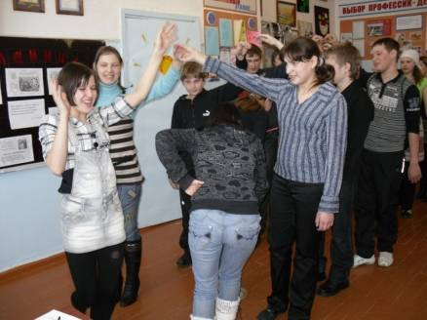
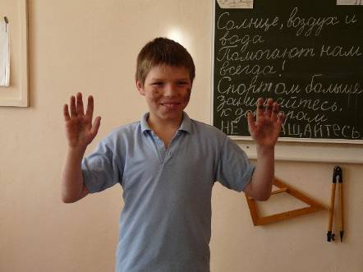
Педагогические технологии
Игровые технологии
Игровая программа
«Хочешь быть здоровым – будь!»
Игровая программа
«Язык и телевидение»

Slide 33
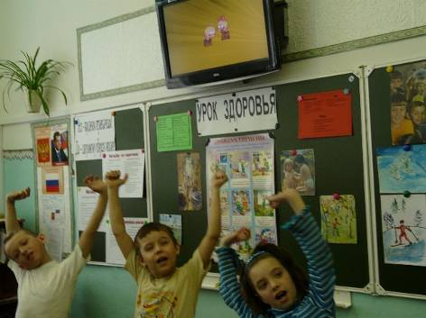
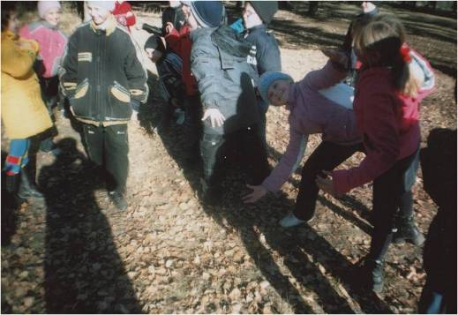
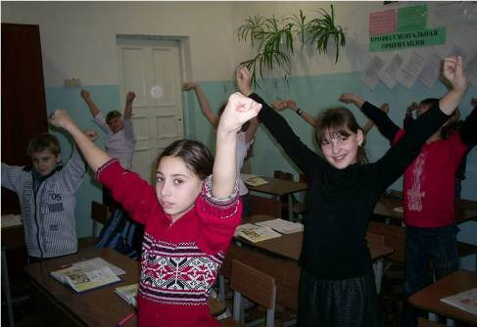
Педагогические технологии
Здоровьесберегающие технологии
Игры на снятие эмоционального напряжения
Психогимнастика на занятиях

Slide 34
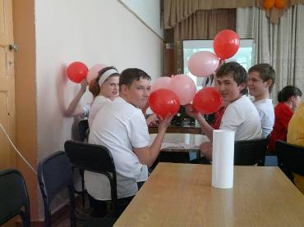
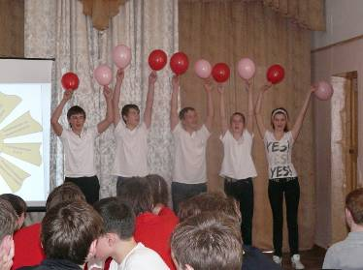
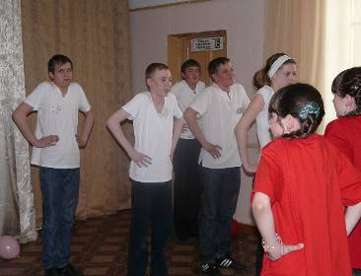
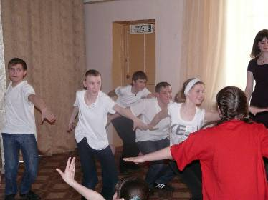
Педагогические технологии
Подготовка команды «Дети солнца» для участия
в городской игре «Школа здоровья»
С О Т Р У Д Н И Ч Е С Т В О

Slide 35
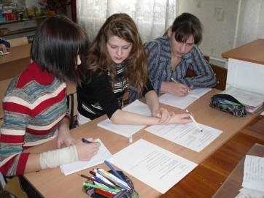
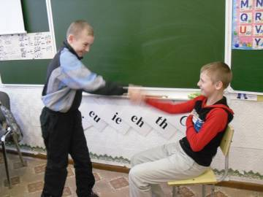
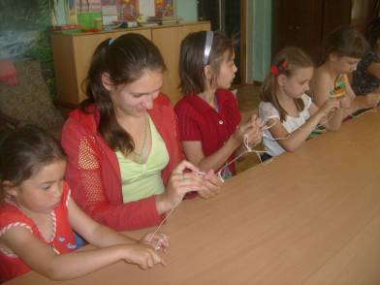
Педагогические технологии

Slide 36
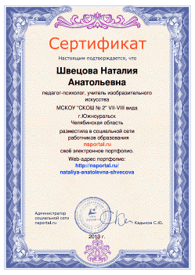
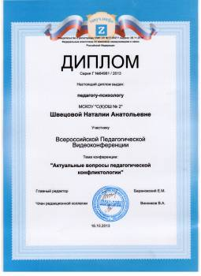
Педагогические технологии
Информационно-коммуникационные технологии
Создание мини-сайта;
Размещение электронного портфолио;
Страничка на сайте школы;
Участие в интернет-конференциях, вебинарах

Slide 37
Используемые ЦОРы
schoolpress.ru - Журнал "Воспитание и обучение детей с нарушениями развития".
collection.edu.ru - Сборник методических разработок для школы на российском образовательном портале Министерства образования и науки российской федерации
psychology.net.ru –тренинги, психологические тесты, библиотека, психологический клуб.
danilova.ru - большое число презентаций для коррекции и развития детей: цвета, формы, длины, парные предметы, свойства предметов, противоположности, к сказкам
iemcko.narod.ru – презентации для коррекции и развития детей, дидактические материалы для занятий.
viki.rdf.ru - Большая коллекция презентаций для развития психических процессов.
festival.1september.ru - Фестиваль педагогических идей – Открытый урок
psygorodok.org.ua Психологические методики, игры и упражнения на развитие внимания, памяти, мышления и коррекцию эмоциональной сферы личности, нарушений общения, научные и популярные статьи, книги, ссылки на полезные ресурсы по психологии.
psihologu.info Энциклопедия школьного психолога, психологические игры и упражнения на развитие внимания, памяти, мышления и коррекцию эмоциональной сферы личности, нарушений общения, научные и популярные статьи, книги, ссылки на полезные ресурсы по психологии.
.psylesson.ru уроки психологии в школе с 1 по 11 классы. К каждому уроку прописаны: цель, задачи, ход урока, вывод, контрольные вопросы и домашнее задание.

Slide 38
Используемые ЦОРы
school-collection.edu.ru –единая коллекция ЦОРов.
invalid-detstva.ru описание проблем, возникающих у детей, материалы для выступлений перед учителями и родителями
psycheya.ru – библиотека статей, текстов по психологии.
psychology.net.ru – новости психологии, тренинги, семинары, психологические тесты, психологический форум, библиотека, психологический клуб, коллекция рефератов.
ikprao.ru - Сетевое издание по коррекционной педагогике и специальной психологии: научно-методический журнал.
schoolpress.ru - Журнал "Воспитание и обучение детей с нарушениями развития".
portalschool.ru – российский образовательный портал
http://www.edu.ru/- Федеральный портал «Российское образование»
psychology.net.ru – психологические тесты, психологический форум

Slide 39
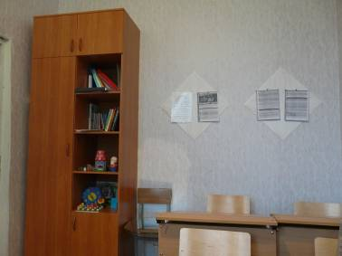
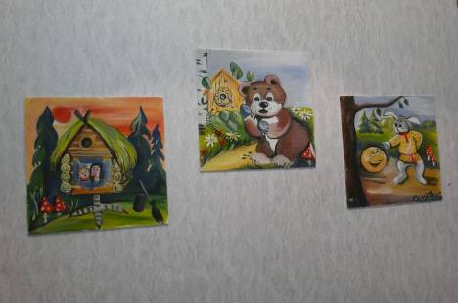
Мой рабочий кабинет
В кабинете педагога-психолога
оборудованы:
Рабочее место;
Методический уголок;
Место для занятий с детьми;
Уголок релаксации.

Slide 40
Самообразование
«Применение здоровьесберегающих технологий в деятельности педагога-психолога в специальной (коррекционной) школе» - тема моей работы по самообразованию. Здесь мною собран материал для педагогов и учащихся школы, правила здоровьесбережения на
коррекционно-развивающих занятиях.
Собран материал по применению психогимнастики, гимнастики мозга, дыхательной и пальчиковой гимнастики на уроках и во внеурочной деятельнности.

Slide 41
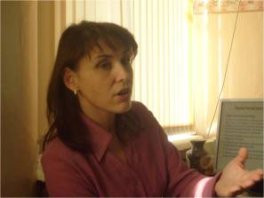
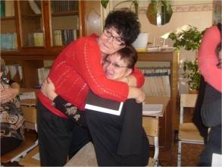
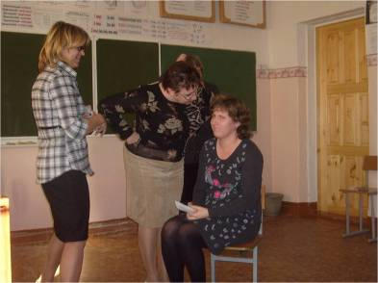
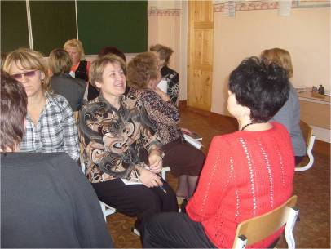
Школьная методическая неделя
Мастер-класс для классных руководителей «Разнообразие приёмов работы с родителями»

Slide 42
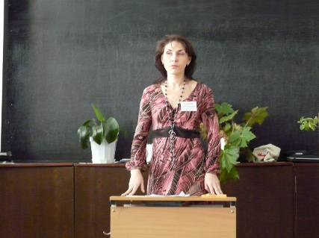
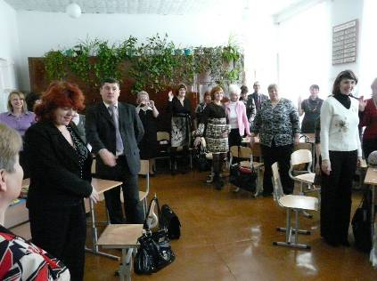
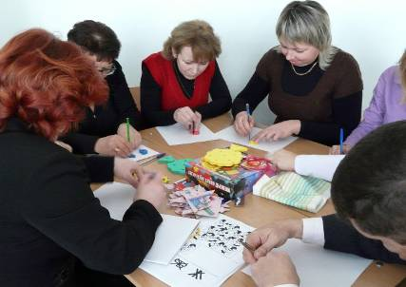
Областной семинар-практикум
«Совершенствование традиционных форм обучения и использование новых методик и технологий, повышающих эффективность учебно-воспитательного процесса»
Мастер-класс «Развитие перцептивно-речевой деятельности у учащихся начальных классов»

Slide 43
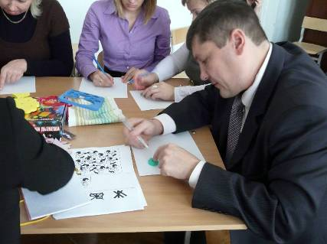
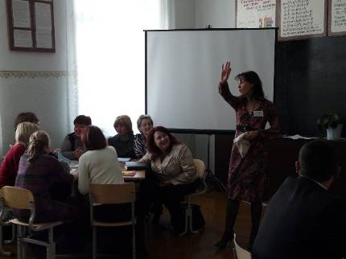
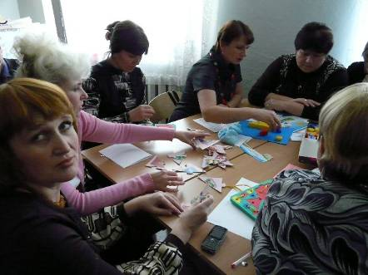
Областной семинар-практикум
«Совершенствование традиционных форм обучения и использование новых методик и технологий, повышающих эффективность учебно-воспитательного процесса»
Мастер-класс «Развитие перцептивно-речевой деятельности у учащихся начальных классов»

Slide 44
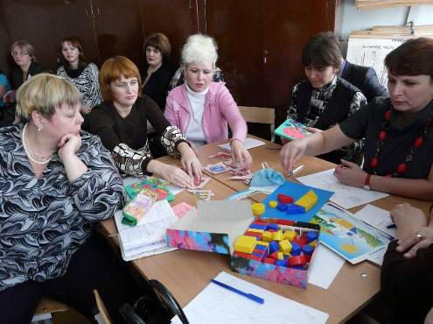
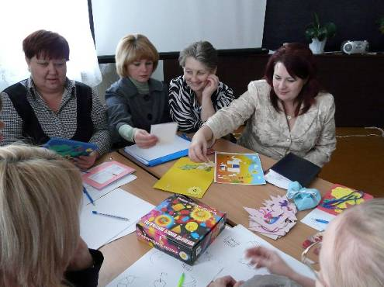
Областной семинар-практикум
«Совершенствование традиционных форм обучения и использование новых методик и технологий, повышающих эффективность учебно-воспитательного процесса»
Мастер-класс «Развитие перцептивно-речевой деятельности у учащихся начальных классов»

Slide 45
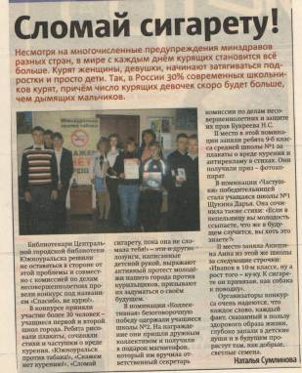
Разработка авторских программ
2010 г. – разработка и защита программы «Твое здоровье»
- Победа в городском конкурсе «Главный рекорд – здоровье, номинация «Лучший класс»
- Победа в городской акции «Спасибо, не курю!»

Slide 46
Разработка авторских программ
2012 г. - разработка программы по профилактике употребления алкоголя, табакокурения и пропаганде здорового образа жизни.
- II место в областном конкурсе программ по профилактике асоциальных явлений и формированию ЗОЖ (номинация «Образовательные и просветительские программы по профилактике асоциальных явлений в специальном (коррекционном) учреждении для обучающихся, воспитанников с ограниченными возможностями здоровья»)

Slide 47
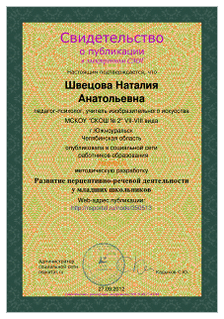
Публикации
Методическая разработка мастер-класса «Развитие перцептивно-речевой деятельности у младших школьников» http://nsportal.ru/nachalnaya-shkola/psikhologiya/razvitie-pertseptivno-rechevoi-deyatelnosti-u-mladshikh-shkolnikov
Методическая разработка «социальная дезадаптация подростков: причины и психокоррекционная работа» http://nsportal.ru/shkola/psikhologiya/library/socialnaya-dezadaptaciya-podrostkov-prichiny-i-psihokorrekcionnaya
Консультация для родителей «Рекомендации родителям по укреплению здоровья детей» http://nsportal.ru/shkola/rabota-s-roditelyami/library/rekomendatsii-roditelyam-po-ukrepleniyu-zdorovya-detey
Опубликованы работы учеников «Домашние опасности» http://nsportal.ru/ap/ap/khudozhestvenno-prikladnoe-tvorchestvo/domashnie-opasnosti, «Осторожно: огонь» http://nsportal.ru/ap/ap/khudozhestvenno-prikladnoe-tvorchestvo/ostorozhno-ogon

Slide 48
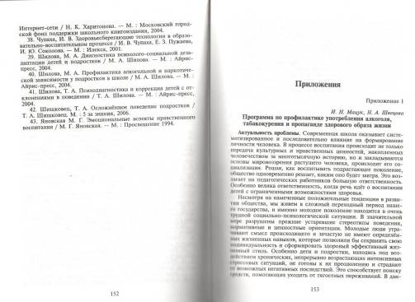
Публикации

Slide 49
Награды

Slide 50
СПАСИБО
ЗА ВНИМАНИЕ!

